Slide 1
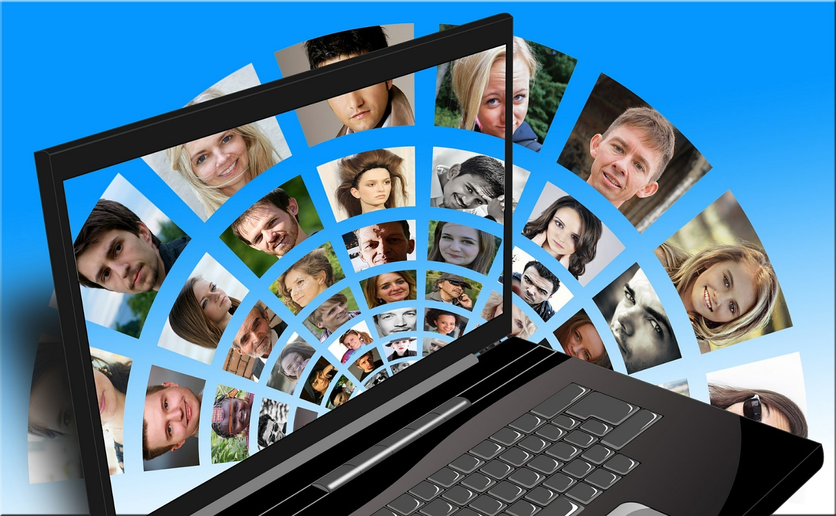
Белорусский государственный университет физической культуры
Научная студенческая конференция кафедры белорусского и русского языков
«О виртуальной самопрезентации молодежи»
Выступление студента 127 группы Нурбердыева Бегенча

Slide 2
«О виртуальной самопрезентации молодежи»
Цель исследования - изучить, подчиняется ли виртуальная коммуникативная культура общения молодежи общепринятым правилам взаимодействия людей.

Slide 3
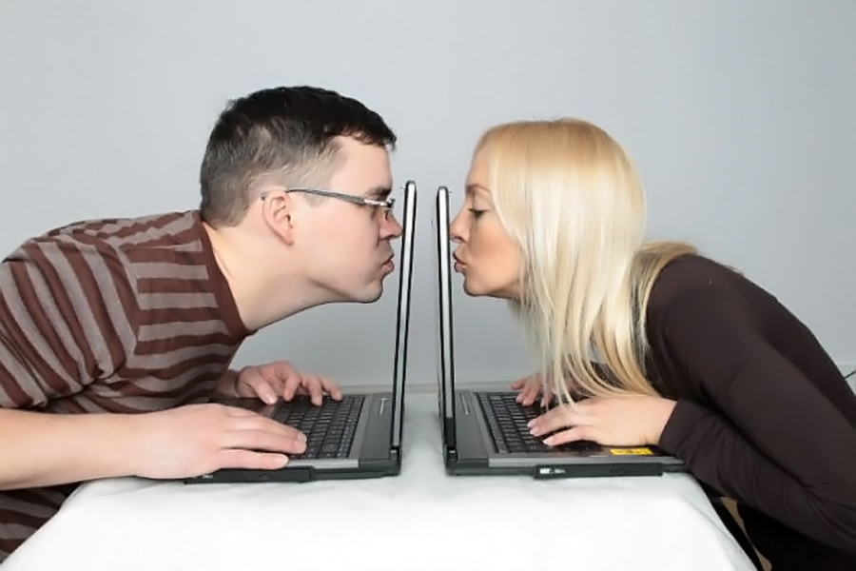
Знакомству на улице
люди сегодня предпочитают Сеть:
Объяснение простое:
стоит войти в профиль или аккаунт незнакомца - и все про него узнаешь: кто он, какие у него достижения, чем интересуется, какую музыку слушает, какое кино любит. Тогда становится легче принимать решение, продолжать знакомство или нет.

Slide 4
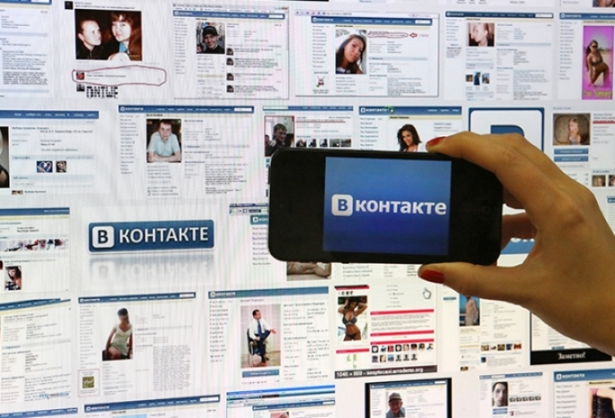
Молодые люди очень хорошо умеют “дирижировать” своими коммуникационными связями. Прекрасно зная правила игры, они понимают, где и в каком формате (в каком имидже) им лучше себя виртуально презентовать.

Slide 5
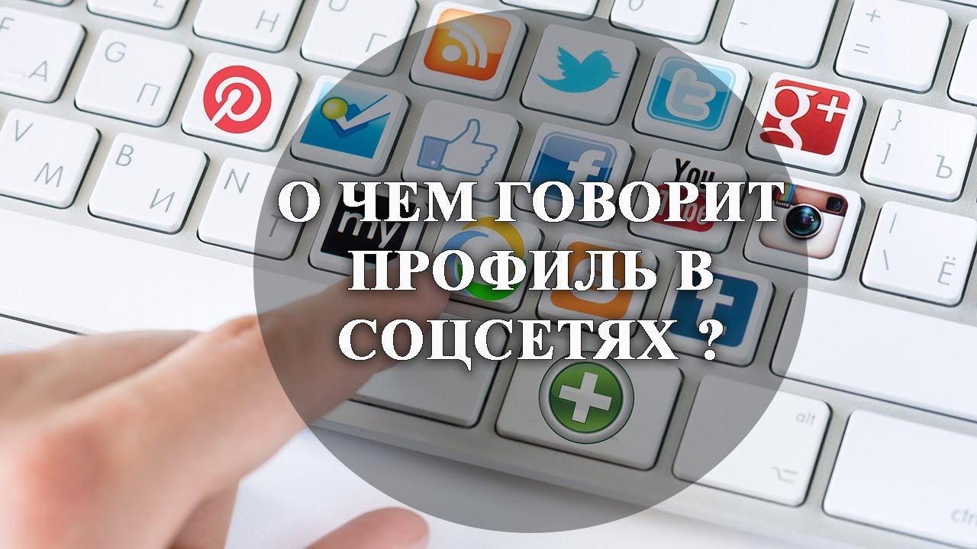
Манипуляции в сети для формирования имиджа
Многие из них давно работают фрилансерами и, если подозревают, что в их виртуальные аккаунты заходят руководители или преподаватели, с помощью манипулирования видят одни фото, а другие - совершенно иные. Например, люди бизнеса, с которыми они сотрудничают, обнаруживают в профиле официально-деловые фото, условно говоря, пай-мальчиков (или девочек),
а их подруги и друзья видят совсем неофициальные фото настоящих “оторв” или гиков.

Slide 6
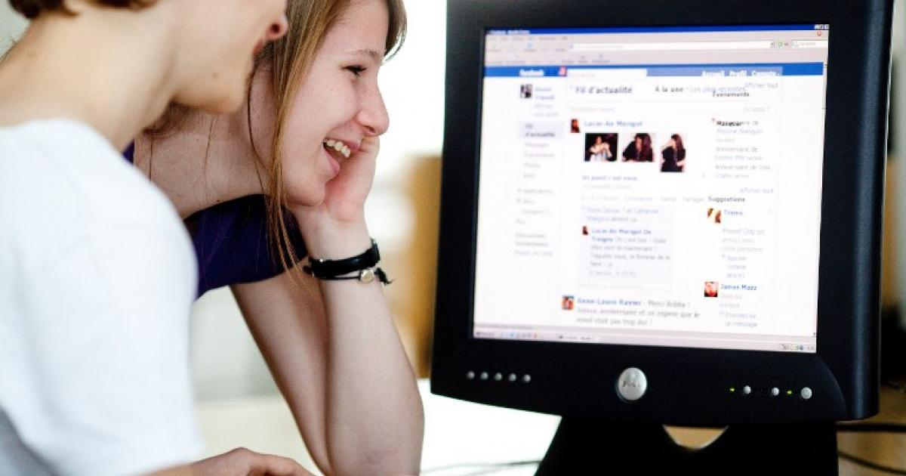
Как в Сети лучше себя презентовать
Наше поколение реально живет и общается в онлайне. А в виртуальном комьюнити более всего ценится тот, кто умеет привлечь к себе внимание, организовать вокруг себя как можно больший хайп. Молодые люди поколения Z прекрасно знают, где и как в Сети лучше себя презентовать. Считается, например, что Instagram - это платформа-глянец.
Продвинутые молодые люди отлично знают правила профессионального делового общения и стараются соблюдать их и в сетевом общении тоже. Но они понимают, что отношения, построенные, скажем, на гендерной основе (между мужчинами и женщинами), а также между друзьями и родственниками, требуют другой регуляции.

Slide 7
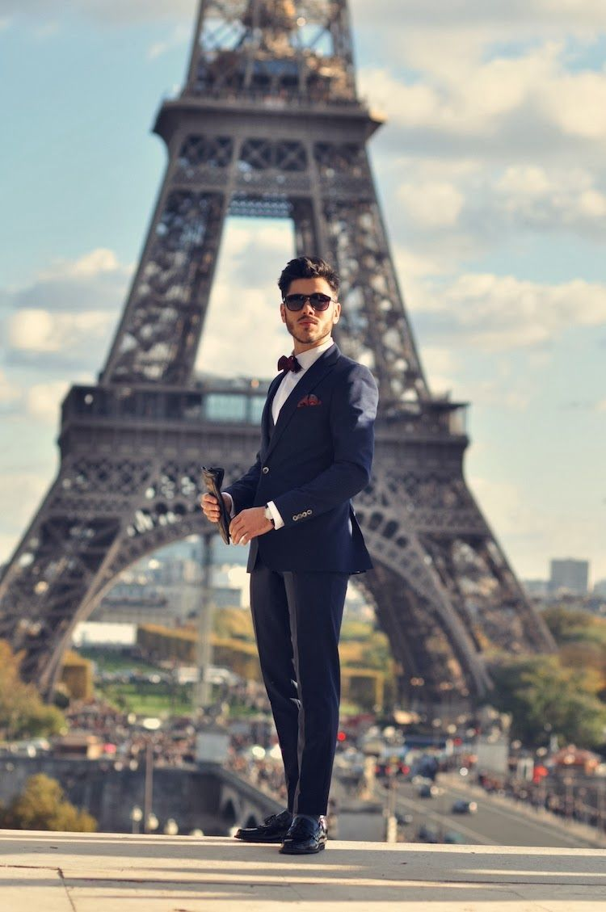

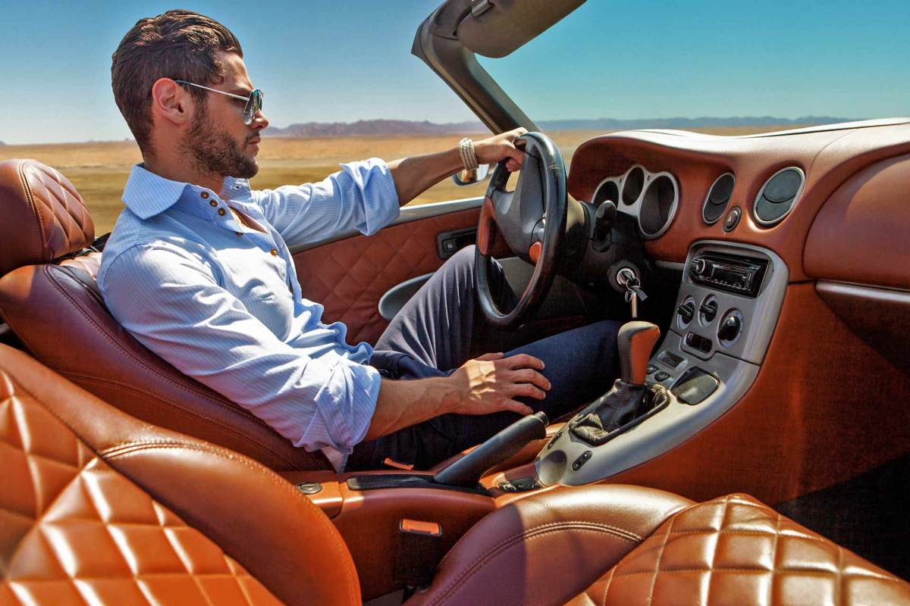
Здесь принято демонстрировать свои достижения, успехи, знаки социального статуса и престижа: я сейчас нахожусь в такой-то экзотической стране, престижном и знаковом месте, еду в дорогой машине

Slide 8

Вот я езжу по миру. Отдыхаю на престижных курортах

Slide 9
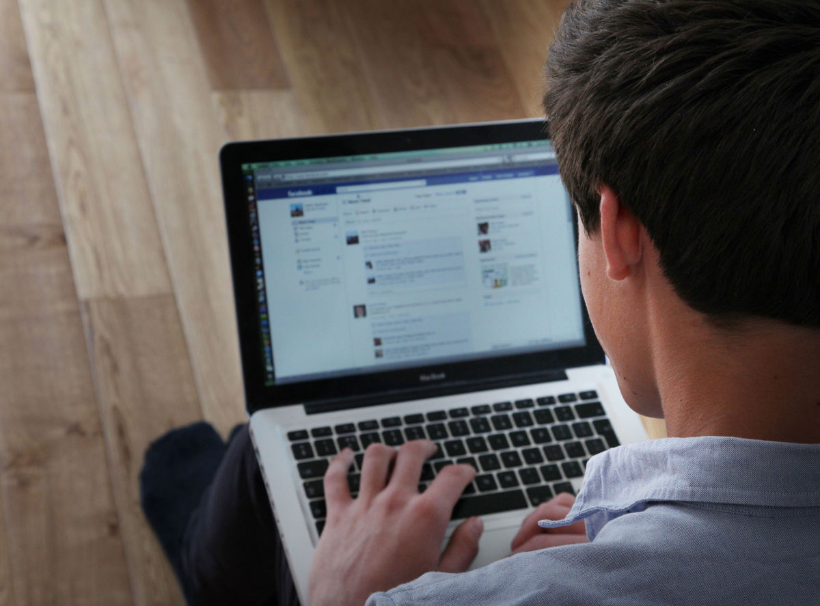

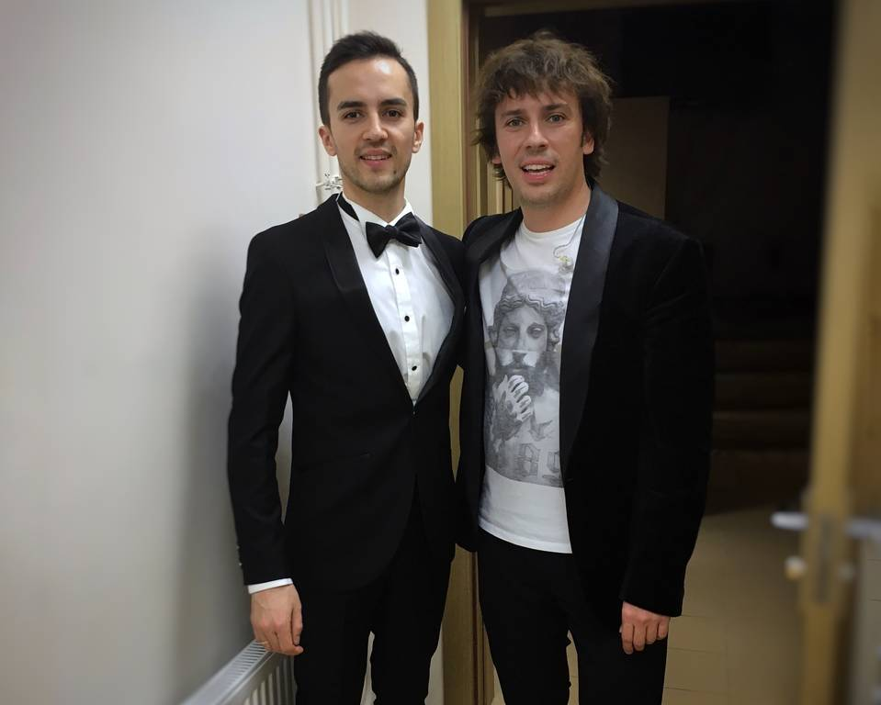
Вот знакомлюсь
с известным человеком
Вот купаюсь в деньгах

Slide 10
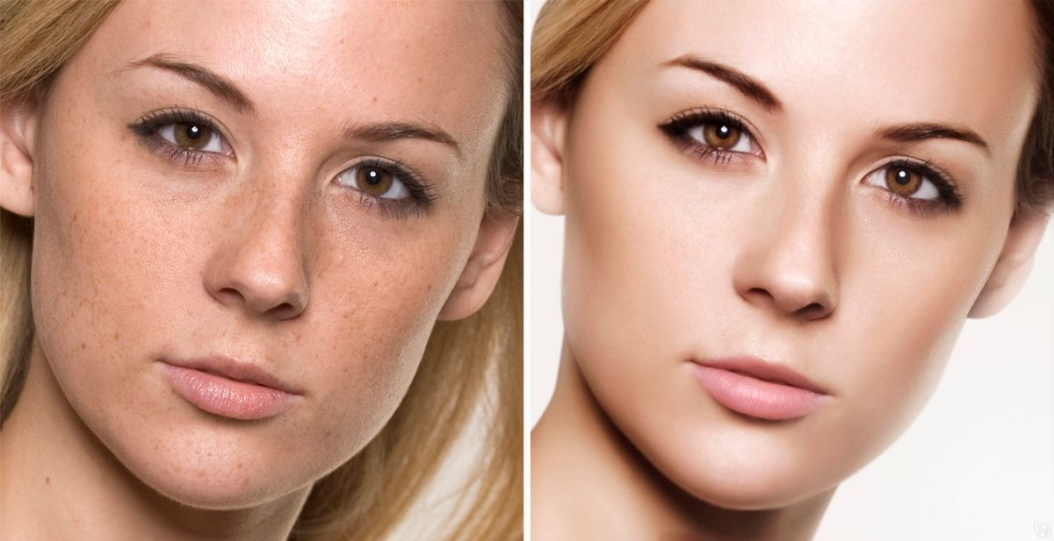
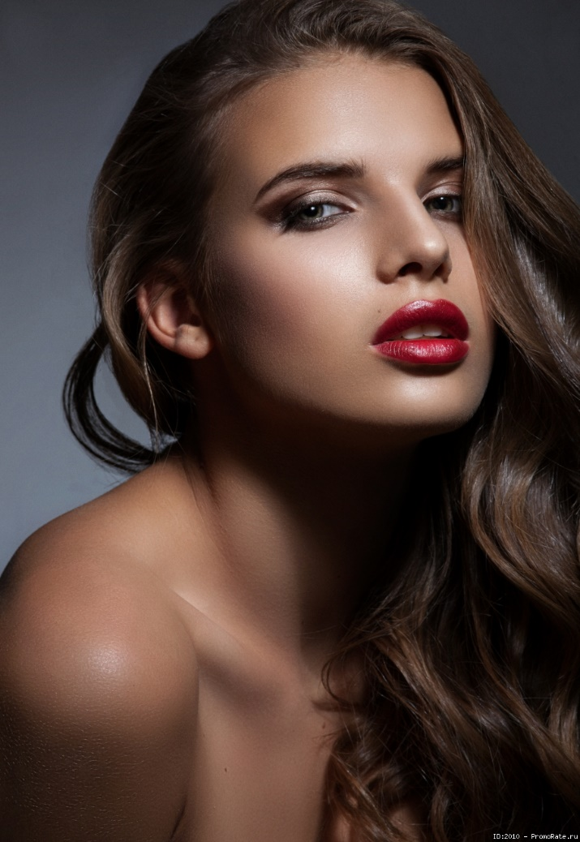
Часто люди, особенно, девушки, выкладывают целые фотосессии, да еще ретушируют их с помощью Photoshop, чтобы создать идеализированный образ “девушки с обложки глянцевого журнала”. Так творится позитивно оптимистичный имидж успешного человека
Надо отметить неоднозначность отношения к своему виртуальному портрету: как показывают наши интервью, некоторые пользователи социальных сетей рассматривают свой аккаунт не только как способ самоподачи себя другим, но и как некий идеальный проект самого себя.

Slide 11
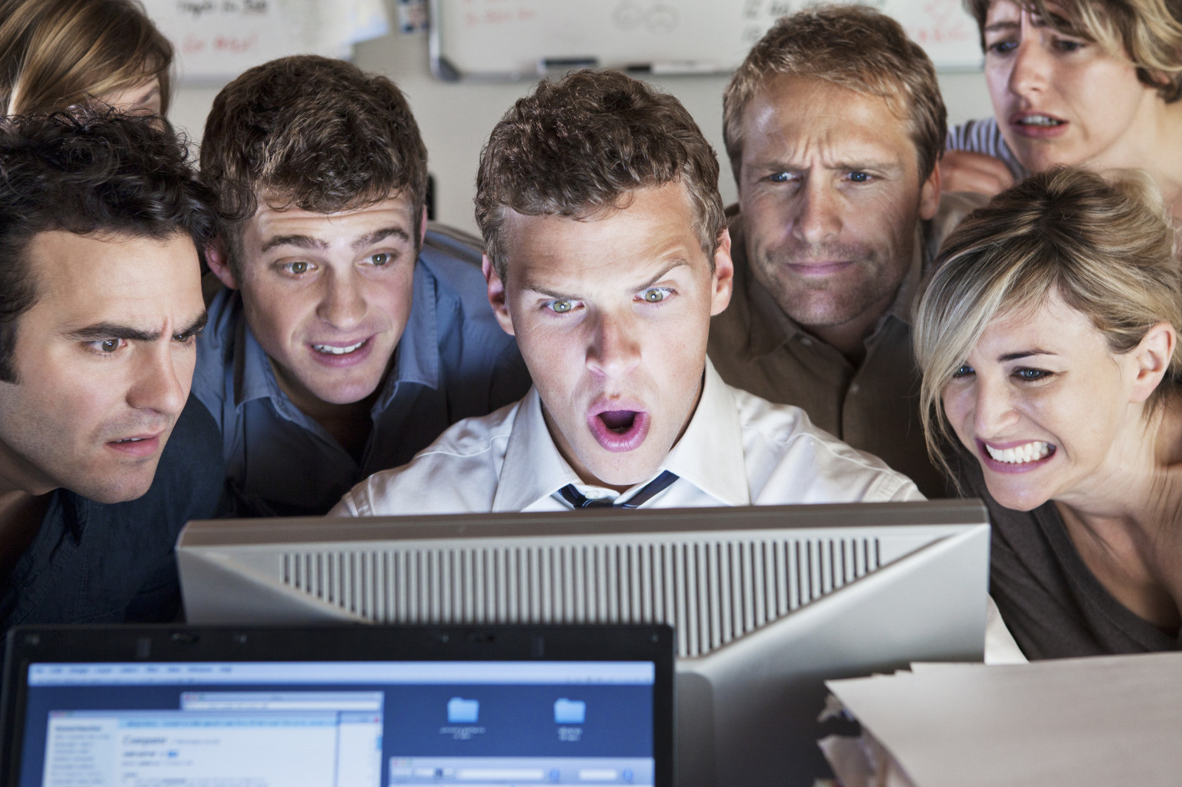

Slide 12
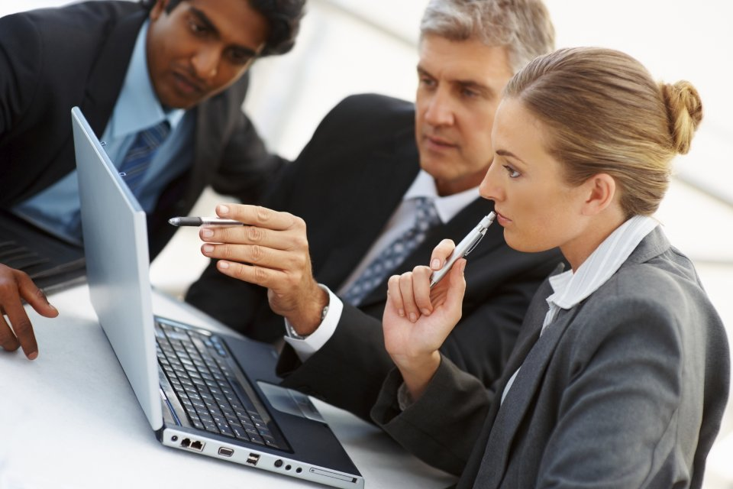

Slide 13
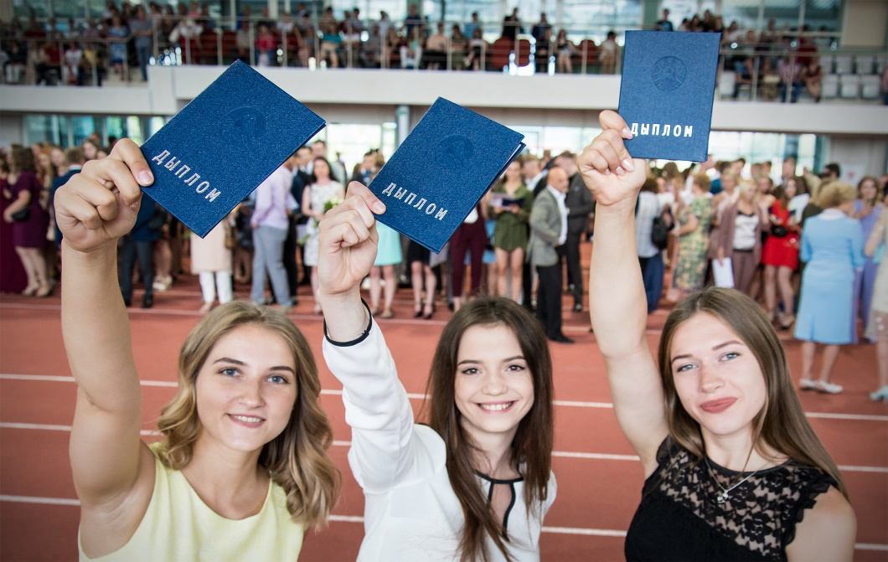
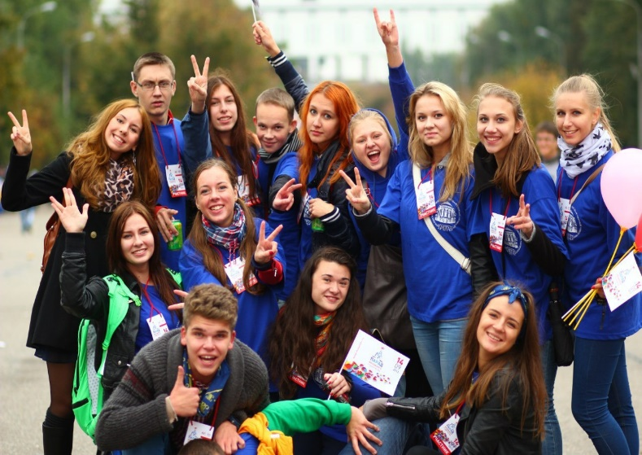
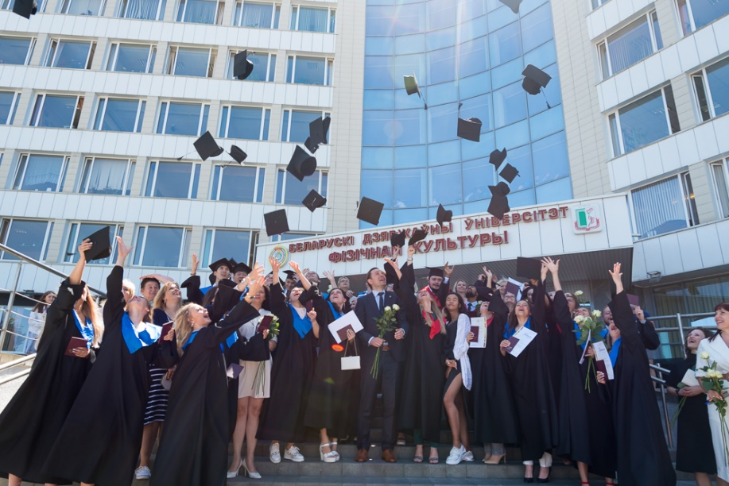
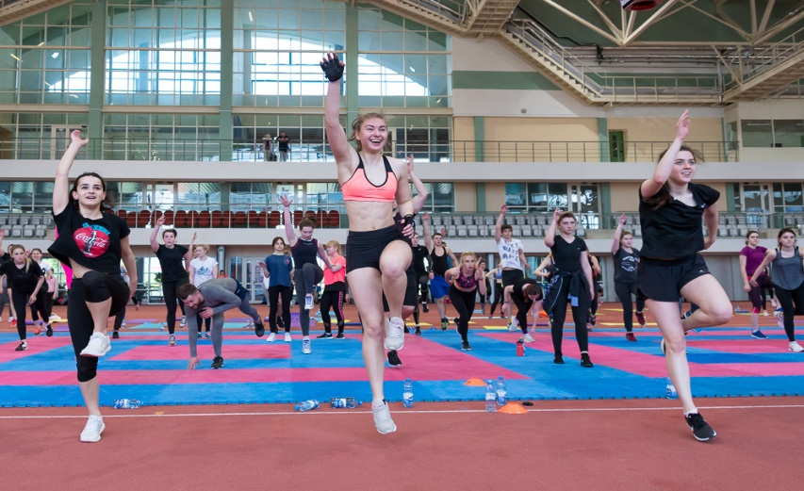
Как нам кажется, про файл в социальной сети выполняет еще одну важную социально-психологическую функцию: овеществленной индивидуальной памяти и своеобразной виртуальной автобиографии - “memory” - к которой всегда можно обратиться, поскольку смартфон постоянно с тобой.

Slide 14




Писать наши сверстники стараются короткими фразами, сопровождая рассказ различными поддерживающими фото или графикой. А телефонный разговор их “напрягает”, поскольку требует, так скажем, движения души, проявления эмоций, а это психологически угнетает. Отправил смайл – и все понятно.

Slide 15
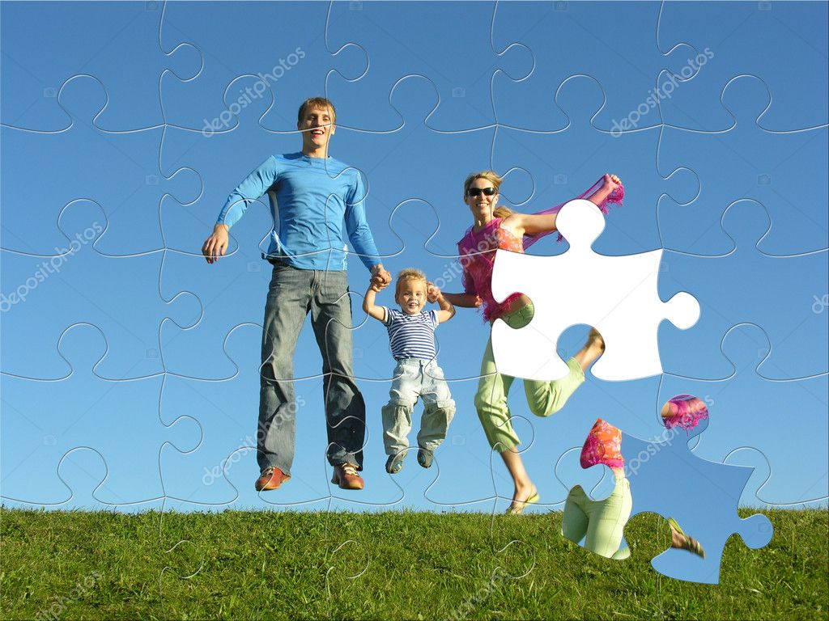
В заключение следует отметить, что новая инфраструктура общения (социальная сеть) меняет все “пазлы”, составляющие мозаику межличностных коммуникаций, - язык, идентичность и самопрезентацию, организацию общения, этику и статусно-ролевую структуру. При этом сердцевина отношений людей остаётся: дружба, любовь, близость. Сеть культивирует и сохраняет суть межличностных отношений молодежи, в то же время задавая им новый модуль и звучание.

Slide 16


Slide 17

СПАСИБО ЗА ВНИМАНИЕ!

